Slide 1

Science Ouverte – INRAE / BIOGER
Adeline Simon, Isabelle Fudal, Anne Genissel, Nicolas Lapalu
Séminaire BIOGER - 26 février 2024

Slide 2
Science Ouverte – de quoi parlons nous ?
Quelques tags ! / acronymes
recherche participative
information scientifique et technique
open science
open data
archives ouvertes
entrepôt de données
diffusion des connaissances
responsabilité sociétale et environementale
PGD / DMP, DipSO, FTLV, RDO / RDS, RGPD, IST, ...

Slide 3
Mise en place SO - Communications INRAE
Les sciences et recherches participatives à INRAE (décembre 2018)
Creation de la DipSO 1 janvier 2020 (décembre 2019) – O.Hologne , DipSO = Direction pour la Science Ouverte
INRAE engagé dans l’ouverture des sciences à la société (décembre 2020)
2ème plan national pour la science ouverte (juillet 2021) – research data gouv
Ouvrir les sciences, plus que jamais (octobre 2021) – C.Caranta, O.Hologne: “INRAE considère la science ouverte comme un levier majeur de sa stratégie scientifique.”
Recherche Data Gouv, les données en commun (juillet 2022)
Exploiter et partager les données scientifiques, moteur de la recherche, plan données (février 2023)

Slide 4
Mise en place SO - Communications INRAE
Les 3 piliers de la politique science ouverte d’INRAE (post)
1 – Ouvrir le processus de recherche et les résultats à tous les acteurs de la société
L’objectif est de renforcer la confiance dans la science, accélérer la diffusion des connaissances et faciliter l’innovation en développant les dispositifs de partage (publications, données, MOOC, …) et en soutenant les démarches de recherches participatives.
2 – Faciliter les collaborations scientifiques et tirer profit de la science des données pour nos enjeux de recherche
Il s’agit de soutenir ou développer des infrastructures numériques qui permettent de gérer, partager, analyser les publications (hal.inrae), les données (future plateforme recherche.gata.gouv.fr) et les connaissances. L’institut se dote d’ailleurs d’un plan d’action « Données pour la science » pour à la fois développer le partage des données et accompagner les scientifiques dans ces nouvelles pratiques.
3 – Saisir les opportunités et maîtriser les risques potentiels liés à l’ouverture
Ouvrir les données de la recherche peut comporter des risques. Pour y faire face, l’institut a mis en place une gouvernance des données et a nommé un administrateur des données qui anime un dispositif d’accompagnement dans ce domaine.
Enfin, il s’agit de reconnaitre l’engagement des scientifiques dans l’ouverture de la science en le prenant en compte dans l’évaluation individuelle et collective, et d’accompagner l’évolution des métiers vers des pratiques de science ouverte.

Slide 5
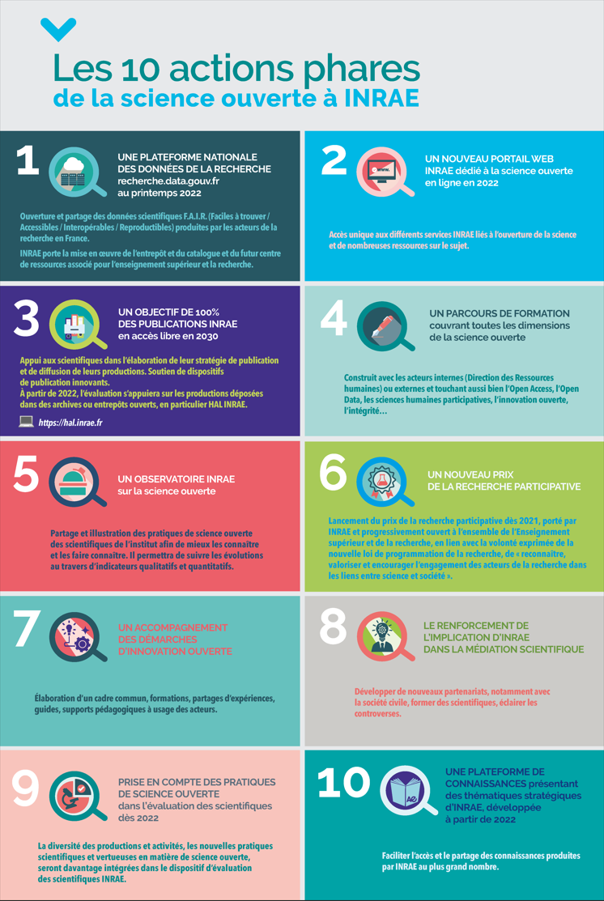
Mise en place SO - INRAE
Les 10 actions phares (poster) et (site)

Slide 6
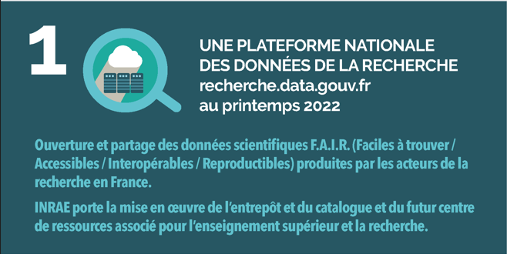

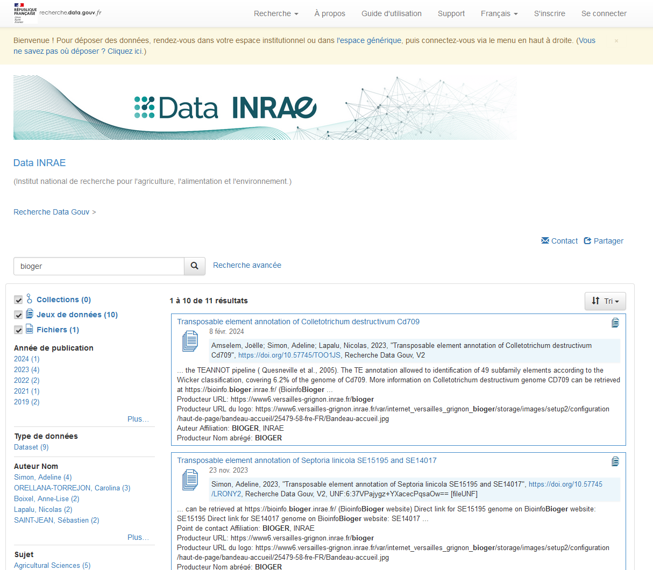
Mise en place SO – action 1
FAIRisation des données
F.A.I.R = Findable, Accessible,Interoperable, Reusable
Plus d’info: ici
Data INRAE devient
Publication de jeu de données.
BIOGER (lien site web) : 11 jeu de données
Pas de collections et de structuration avec
pratiques communes dans l’unité.
Intérêt: stockage, partage, DOI

Slide 7
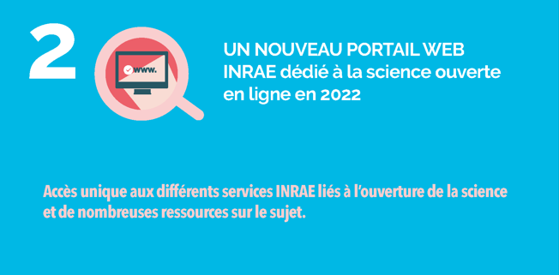
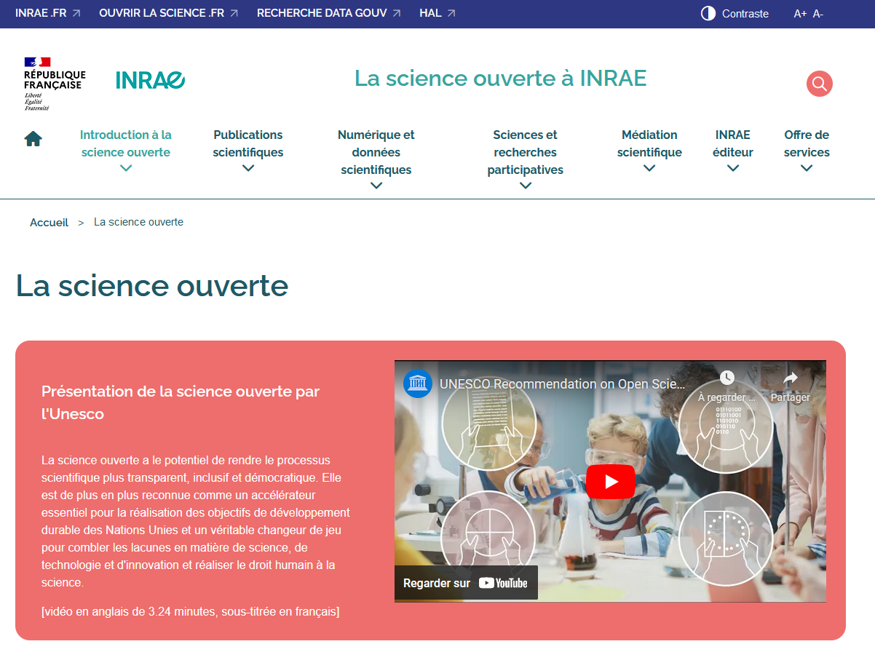
Mise en place SO – action 2
https://datapartage.inrae.fr ->
https://science-ouverte.inrae.fr/fr
L’internaute peut interroger directement les outils d’accès aux résultats de recherches (publications, données...) tels que le moteur de recherche Aureli et les entrepôts HAL INRAE et Data INRAE.

Slide 8

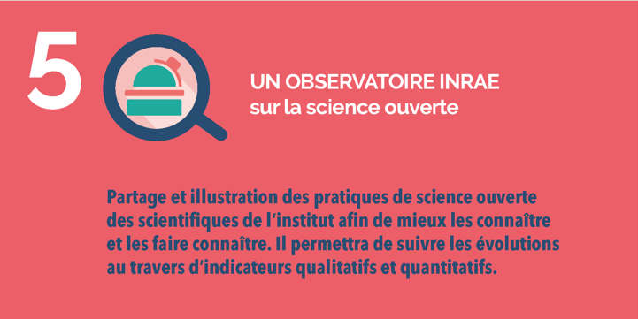
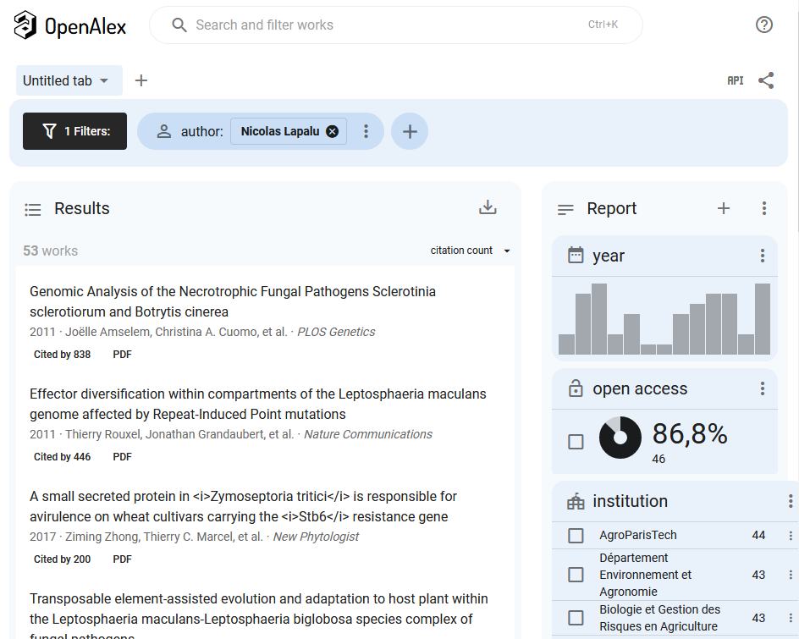
Mise en place SO – action 3, 5
Utilisation de HAL pour dépôt publication, mais aussi code
Au niveau national: https://barometredelascienceouverte.esr.gouv.fr/
Voir votre niveau d’ouverture avec OpenAlex:

Slide 9
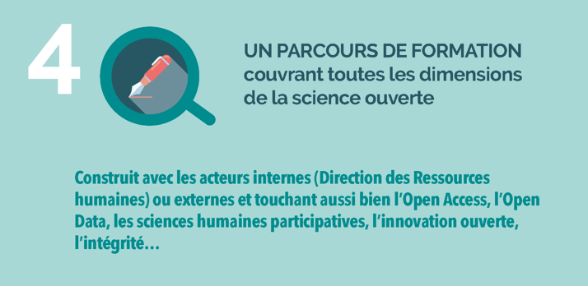

Mise en place SO – action 4
elearning.formation-permanente.inrae.fr
Principes F.A.I.R
Métadonnées
Formats
Plan de gestion de donnée
Sémantique
Qualité
Cycle de vie de la donnée
Inventaire
Archivage
Données sensibles et RGPD
Entrepôts
Stockage
Reproductibilité, réutilisation et valorisation
Relation et communication
Politique et droit

Slide 10
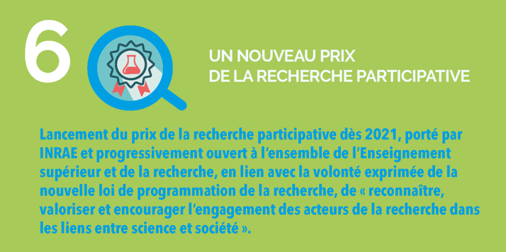
Mise en place SO – action 6
Organisation annuelle, à l’échelle nationale,
du Prix de la recherche participative
2022:
CiTIQUE
Des semences à l’assiette, 20 ans de recherche interdisciplinaire participative
2023:
recueil citoyen: « TEMPO, observer au fil des saisons »
co-construction : prophylaxie pour réduire le risque d’exposition au VIH (AIDES, Coalition Plus, l’Inserm et l’IRD) // « Croiser les savoirs avec tou·te·s, production de connaissances autour de la pauvreté» (ATD Quart Monde, le CNRS , le CNAM université de Lille)
Plus d’info : ici

Slide 11


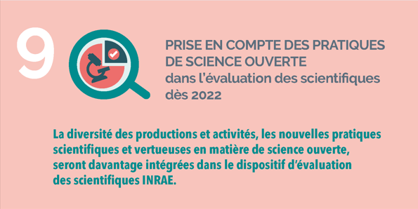
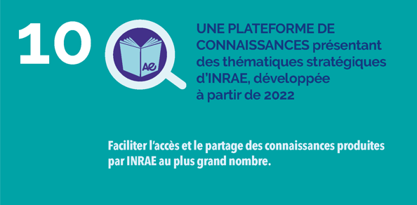
Mise en place SO – action ...

Slide 12
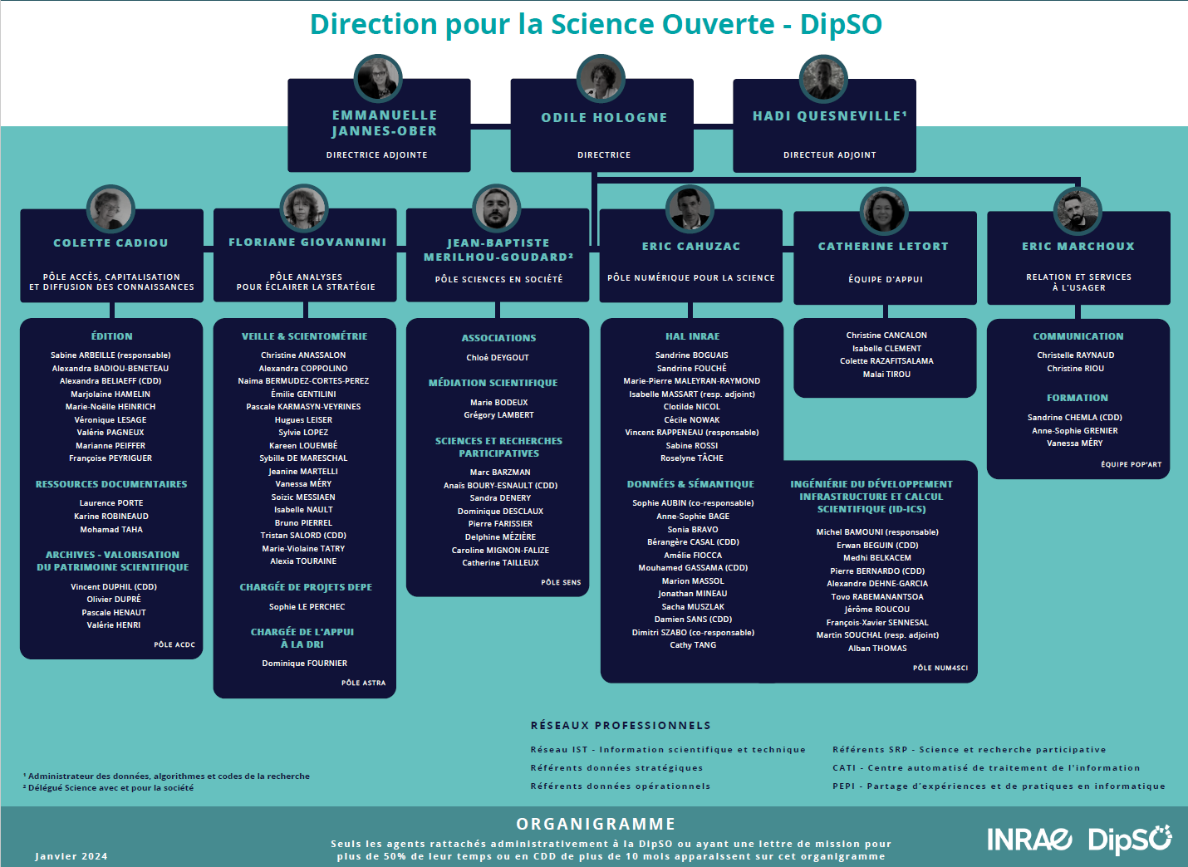
DipSO – Direction pour la Science Ouverte
http://science-ouverte.inrae.fr/fr/la-science-ouverte/la-direction-pour-la-science-ouverte

Slide 13
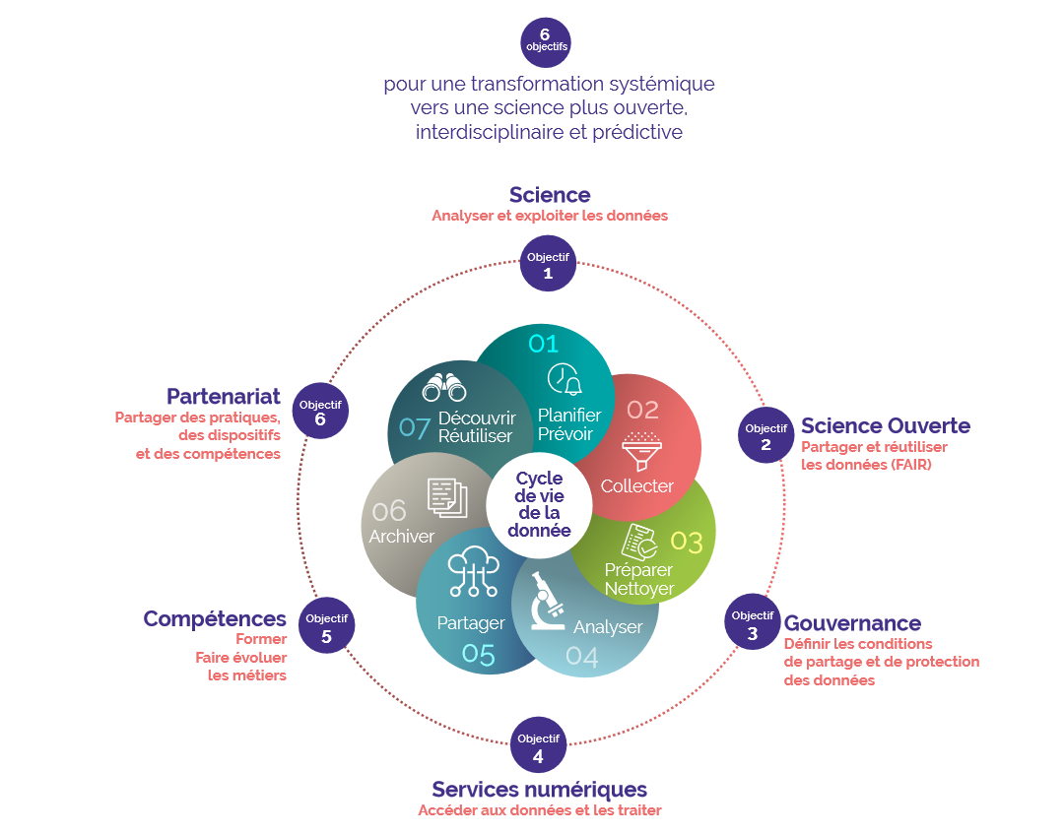
Plan Données pour la science 2022-2024
Post et document

Slide 14
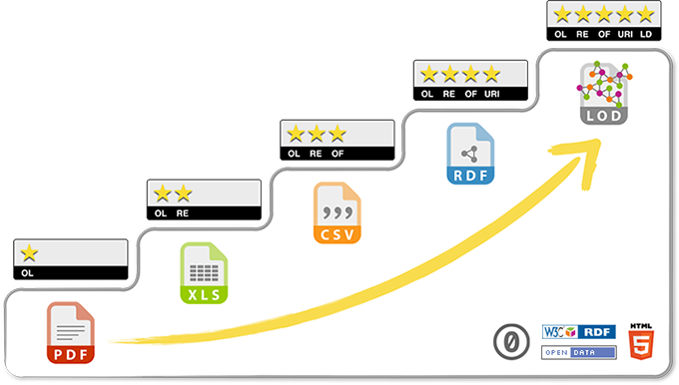
Open Data 5 stars
document
OL★ : Open License
RE★ : machine REadable
OF★ : Open Format
URI★ : Uniform Resource Identifier
LD★ : Linked Data

Slide 15
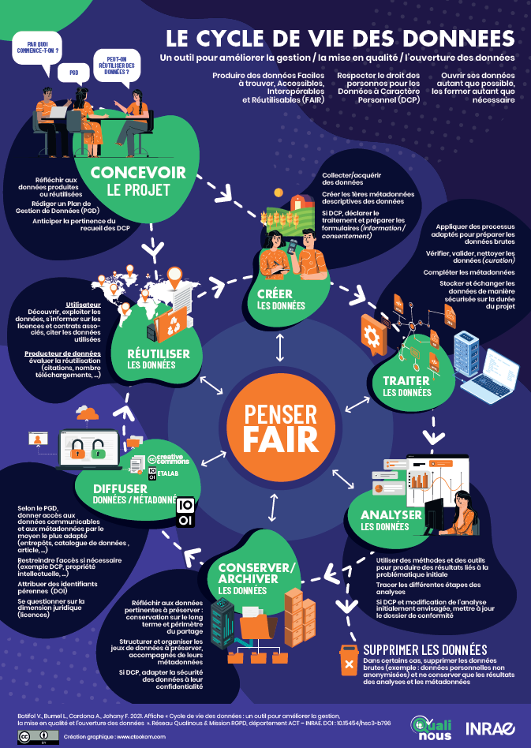
Cycle vie données
QualiNOUS INRAE: https://hal.inrae.fr/hal-03204351

Slide 16
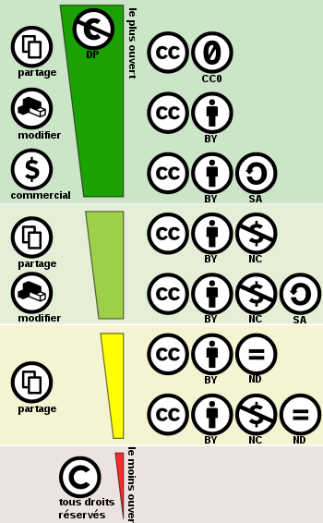
Licences
Les 6 licences Creative Commons

Slide 17
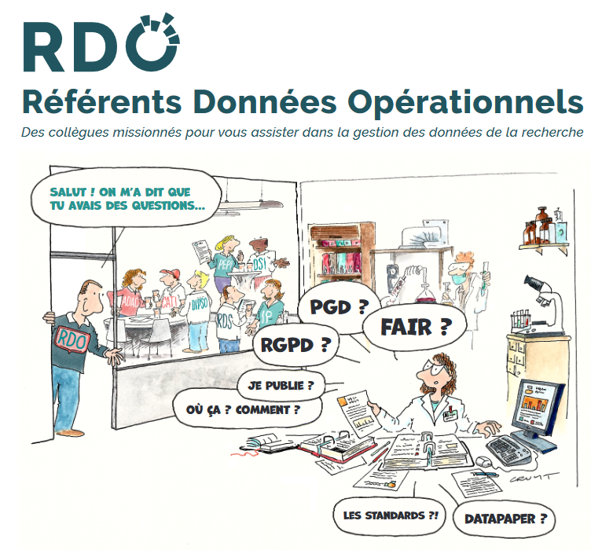
Référent Données Opérationnel (RDO)
Document
263 agents
Missions :
Développer et mettre en œuvre une culture commune des bonnes pratiques en matière de gestion des données.
Apporter aux scientifiques des éléments de réponse concrets pour les accompagner tout au long de leurs projets de recherche (réflexion, conseils, appui méthodologique, ressources pédagogiques, etc.).
Activités :
Sensibiliser à la gestion, au partage et la réutilisation des données ainsi que les enjeux en lien (juridique, de valorisation, technique)
Accompagner dans la mise en œuvre des bonnes pratiques, identification des ressources et orientation des scientifiques
Contribuer à la vie et à l’animation du réseau

Slide 18
SO maintenant et implications futures
À court terme:
Attendus pratiques SO pour l’HCERES
Long terme:
Plan Données -> va être intégré au Schéma Stratégique des départements
Plan Données + SSD département -> CATI 4G
Prise en compte PGD, Plan Données -> futurs projets
Connaissances nécéssaires pour projet ex DPO (Délégué à la Protection des Données)

Slide 19
Propositions d’actions
Au niveau agent / analyser sa pratique de la SO
  Quels types de données ?
  Quelles sont mes pratiques actuelles SO autour de chaque type de données ?
    Pratiques avec outils INRAE
    Pratiques avec autres outils de partge (dépôt dans banque de données publiques)
    Pratiques collectives (échelle équipe, échelle unité)
    Pratiques individuelles
    Qu’est-ce que je pourrais faire évoluer / faire connaître pour partager/mutualiser ?
  Y a t-il des données pour lesquelles mes pratiques SO sont inexistantes ?
  Est ce que j’ai besoin d’aide / de formation ?

Slide 20

Propositions d’actions
Au niveau de l’unité
Quoi ?
Atelier échange pratique SO des agents
Rédaction d’un plan de gestion de structure
Création d’une page HAL dédiée BIOGER (https://hal.inrae.fr/page/creer-une-collection)
Création de collections BIOGER dans resarch.data.gouv.fr pour centraliser les dépôt de données de BIOGER (28/02 - 10h-12h - RDG/Data INRAE : 2- Administrer une collection)
Ateliers autour du partage des données / analyses (ex RMarkdown, Notebook)
Rôle des plateaux
Communication : centraliser l’information pour améliorer la vitrine de BIOGER
Réflexion collective autour du plan données
Utilisation de licence sur ses documents
Quand ?
Du 19 mars au 27 juin : https://printempsdeladonnee.fr/

